Slide 1
Socialinės reabilitacijos paslaugų neįgaliesiems bendruomenėje 2022 metų projektas „Menas neįgalių vaikų ir jų šeimų gerovei“
Lietuvos muzikos terapijos asociacija

Slide 2
Projekto tikslas ir uždaviniai
Projekto tikslas:
ugdyti neįgalių vaikų asmeninę ir socialinę kompetenciją, kryptinga pozityvia menine veikla formuoti tinkamus elgesio modelius, puoselėti vaikų socialinį sveikatingumą, vykdyti elgesio krizių prevenciją.
Uždaviniai:
ugdytis savigarbą, savo vertės suvokimą ir pasitikėjimą savimi;
ugdytis atsparumą rizikos veiksniams; formuotis komunikacinius įgūdžius, vertybes ir nuostatas, reikalingus aplinkos spaudimui atlaikyti ir krizėms įveikti;
teigiamai vertinti save ir kitus, formuotis tolerantišką požiūrį į aplinką
sąžiningai, garbingai ir atsakingai veikti siekiant tikslo, numatant savo elgesio padarinius.

Slide 3
Menų terapijos užsiėmimai vaikams
Socialinių įgūdžių ugdymo užsiėmimai apima tris pagrindines temines grupes:
savęs pažinimo (kūno pažinimas, emocijų pažinimas, mąstymo pažinimas, elgesio pažinimas);
Bendravimo su kitu temos: atspindėjimas, prisiderinimas, eiliškumas ir darnus veikimas poroje.
BENDRAVIMO GRUPĖJE, BENDRADARBIAVIMO TEMOS: GRUPĖS FORMAVIMASIS, TARPUSAVIO SUSIDERINIMAS GRUPĖJE, ATSAKOMYBĖ UŽ GRUPĘ, BENDRADARBIAVIMAS GRUPĖJE IR KOMANDIŠKUMAS.

Slide 4
Ugdomoji muzikos terapija ASS
Muzikos terapija vaikams, turintiems ASS, orientuota į :
socialinės sąveikos, verbalinio ir neverbalinio bendravimo bei socialiai adaptyvaus elgesio pastiprinimą;
stereotipinio elgesio šalinimą;
motorinių, sensorinių, emocinių bei pažintinių, t.y. mokymosi, funkcijų gerinimą.

Slide 5
G. Orff muzikos terapijos modelis grindžiamas C. Orff muzikinio ugdymo koncepcijos principais
Muzika yra suprantama plačiausia – musiké – prasme kaip žodžio, garso ir judesio visuma (Orff, 1980);
pagrindinis Orff muzikos terapijos elementas yra improvizacija, apimanti spontanišką grojimą ir muzikos kūrimą;
multisensoriniai muzikos aspektai, kurie leidžia terapeutui patenkinti vaiko poreikius (Orff, 1980);
naudojami elementarūs muzikavimui pritaikyti tarpusavyje derantys instrumentai, (Orff, 1980).

Slide 6
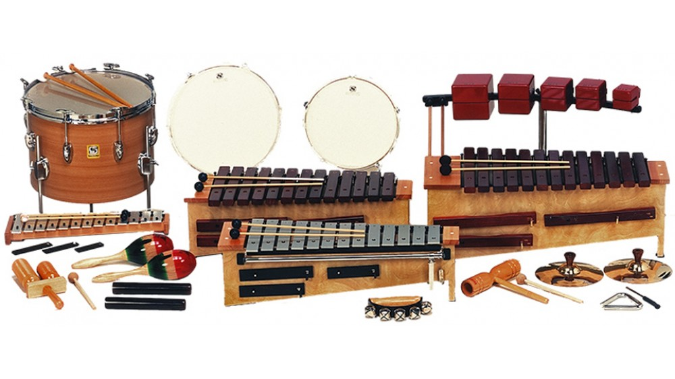
Orff muzikos terapijoje taikomi instrumentai

